Slide 2
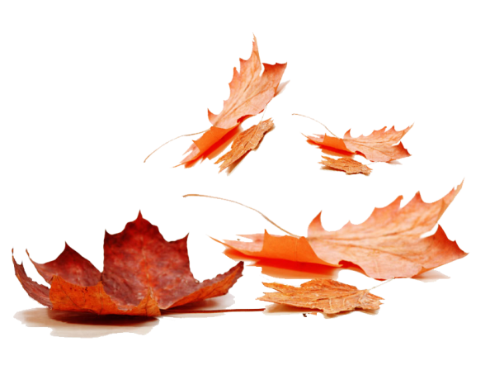
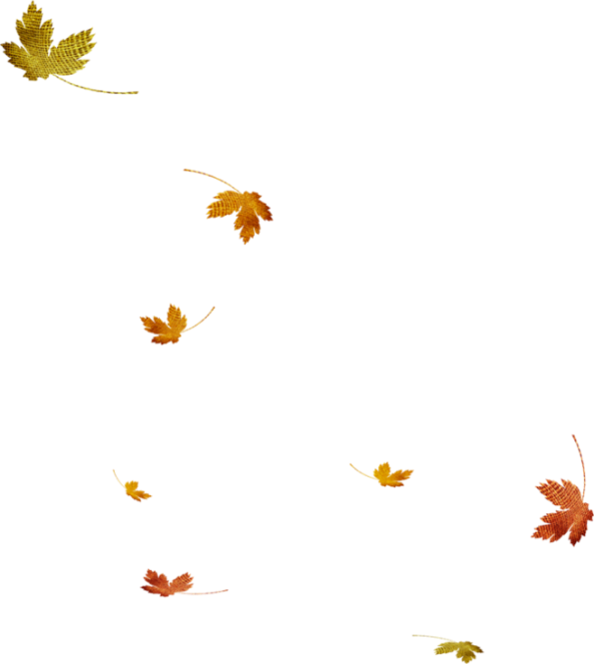
目录
CONTENTS
节气介绍
气候特点
美食习俗
文彦记载
please enter the text you need here. thank you for using our ppt template.
please enter the text you need here. thank you for using our ppt template.
please enter the text you need here. thank you for using our ppt template.
please enter the text you need here. thank you for using our ppt template.

Slide 3
第一章
节气介绍
秋分是我们传统农历二十四节气中的第十六个节气，秋分的三候是：“一候雷始收声，二候蛰虫坯户，三候水始涸”。秋分作为“二分”之一，自古便受到从官方到民间的重视，也形成了丰富的节气民俗，包括祭祀、饮食、出行娱乐等方面。

Slide 4
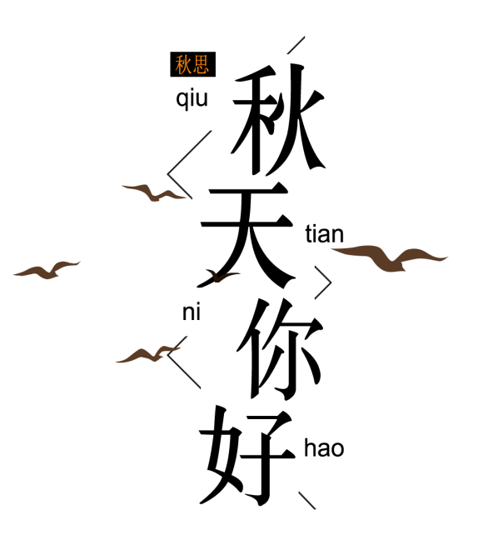
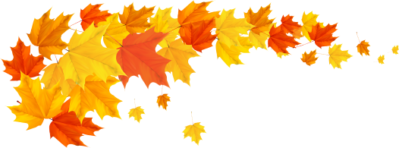
节气介绍
节气介绍
秋分，是二十四节气中的第十六个节气，时间一般为每年的公历9月22~24日。秋分这天太阳到达黄经180°（秋分点），几乎直射地球赤道，全球各地昼夜等长（不考虑大气对太阳光的折射与晨昏蒙影）。古时有“春祭日，秋祭月”的民俗活动，秋分曾是传统的“祭月节”（中秋节），中秋节由秋夕祭月演变而来。
秋分过后，太阳直射点继续由赤道向南半球推移，北半球各地开始昼短夜长，即一天之内白昼开始短于黑夜；南半球相反。故秋分也称降分。

Slide 5
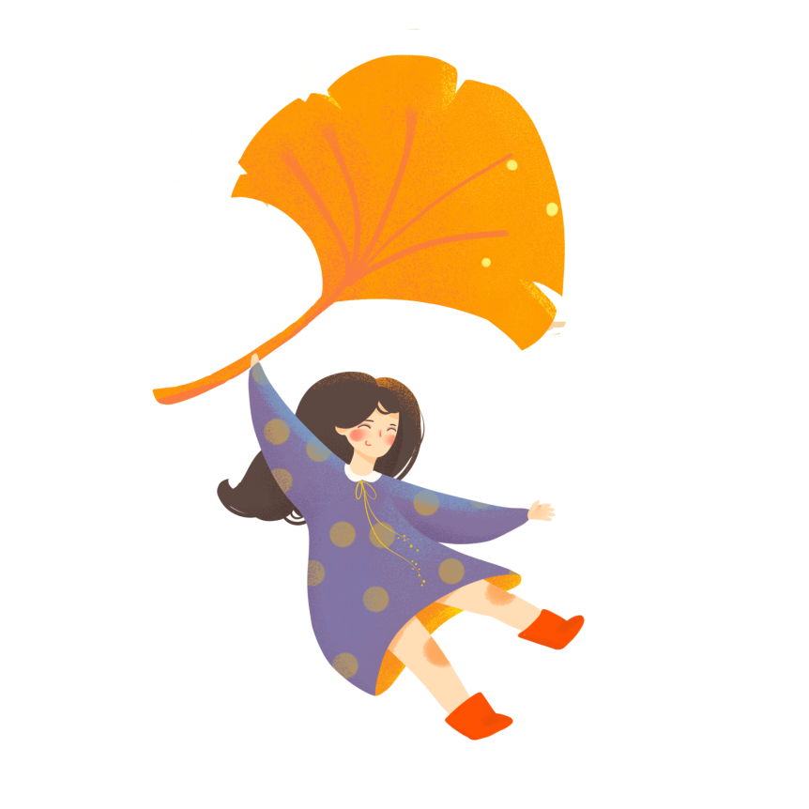
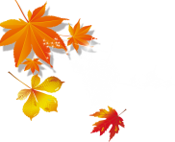
节气介绍
节气介绍
秋分，是二十四节气中的第十六个节气，时间一般为每年的公历9月22~24日。秋分这天太阳到达黄经180°（秋分点），几乎直射地球赤道，全球各地昼夜等长（不考虑大气对太阳光的折射与晨昏蒙影）。古时有“春祭日，秋祭月”的民俗活动，秋分曾是传统的“祭月节”（中秋节），中秋节由秋夕祭月演变而来。
标题数字等都可以通过点击和重新输入进行更改，顶部开始面板中可以对字体、行距等进行修改。
标题数字等都可以通过点击和重新输入进行更改，顶部开始面板中可以对字体、行距等进行修改。

Slide 6
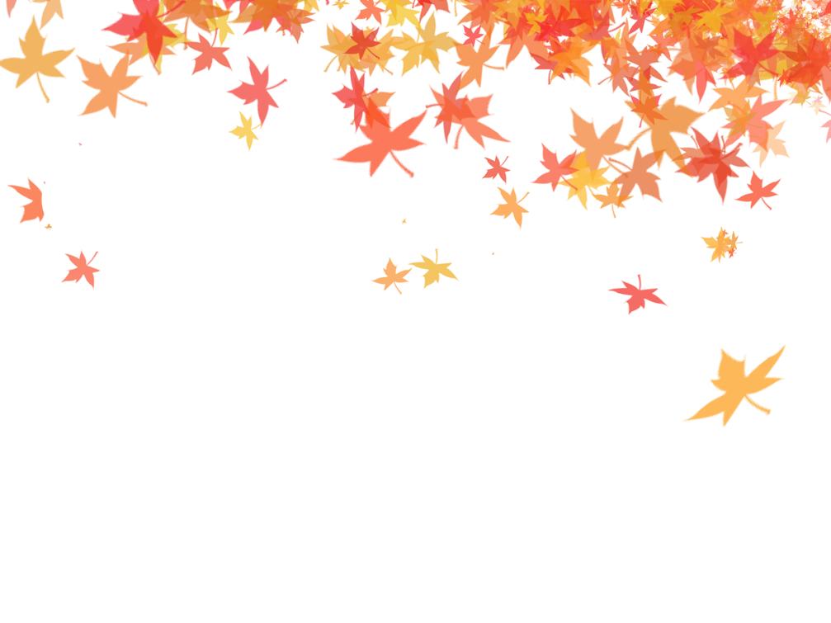
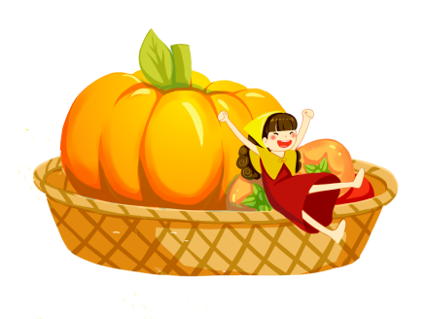
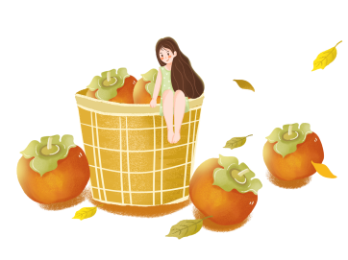
节气介绍
秋分时节，我国大部分地区已经进入凉爽的秋季，南下的冷空气与逐渐衰减的暖湿空气相遇，产生一次次的降水，气温也一次次地下降。
正如人们常所说的那样，已经到了“一场秋雨一场寒”的时候，但秋分之后的日降水量不会很大。此时，南、北方的田间耕作各有不同。

Slide 7
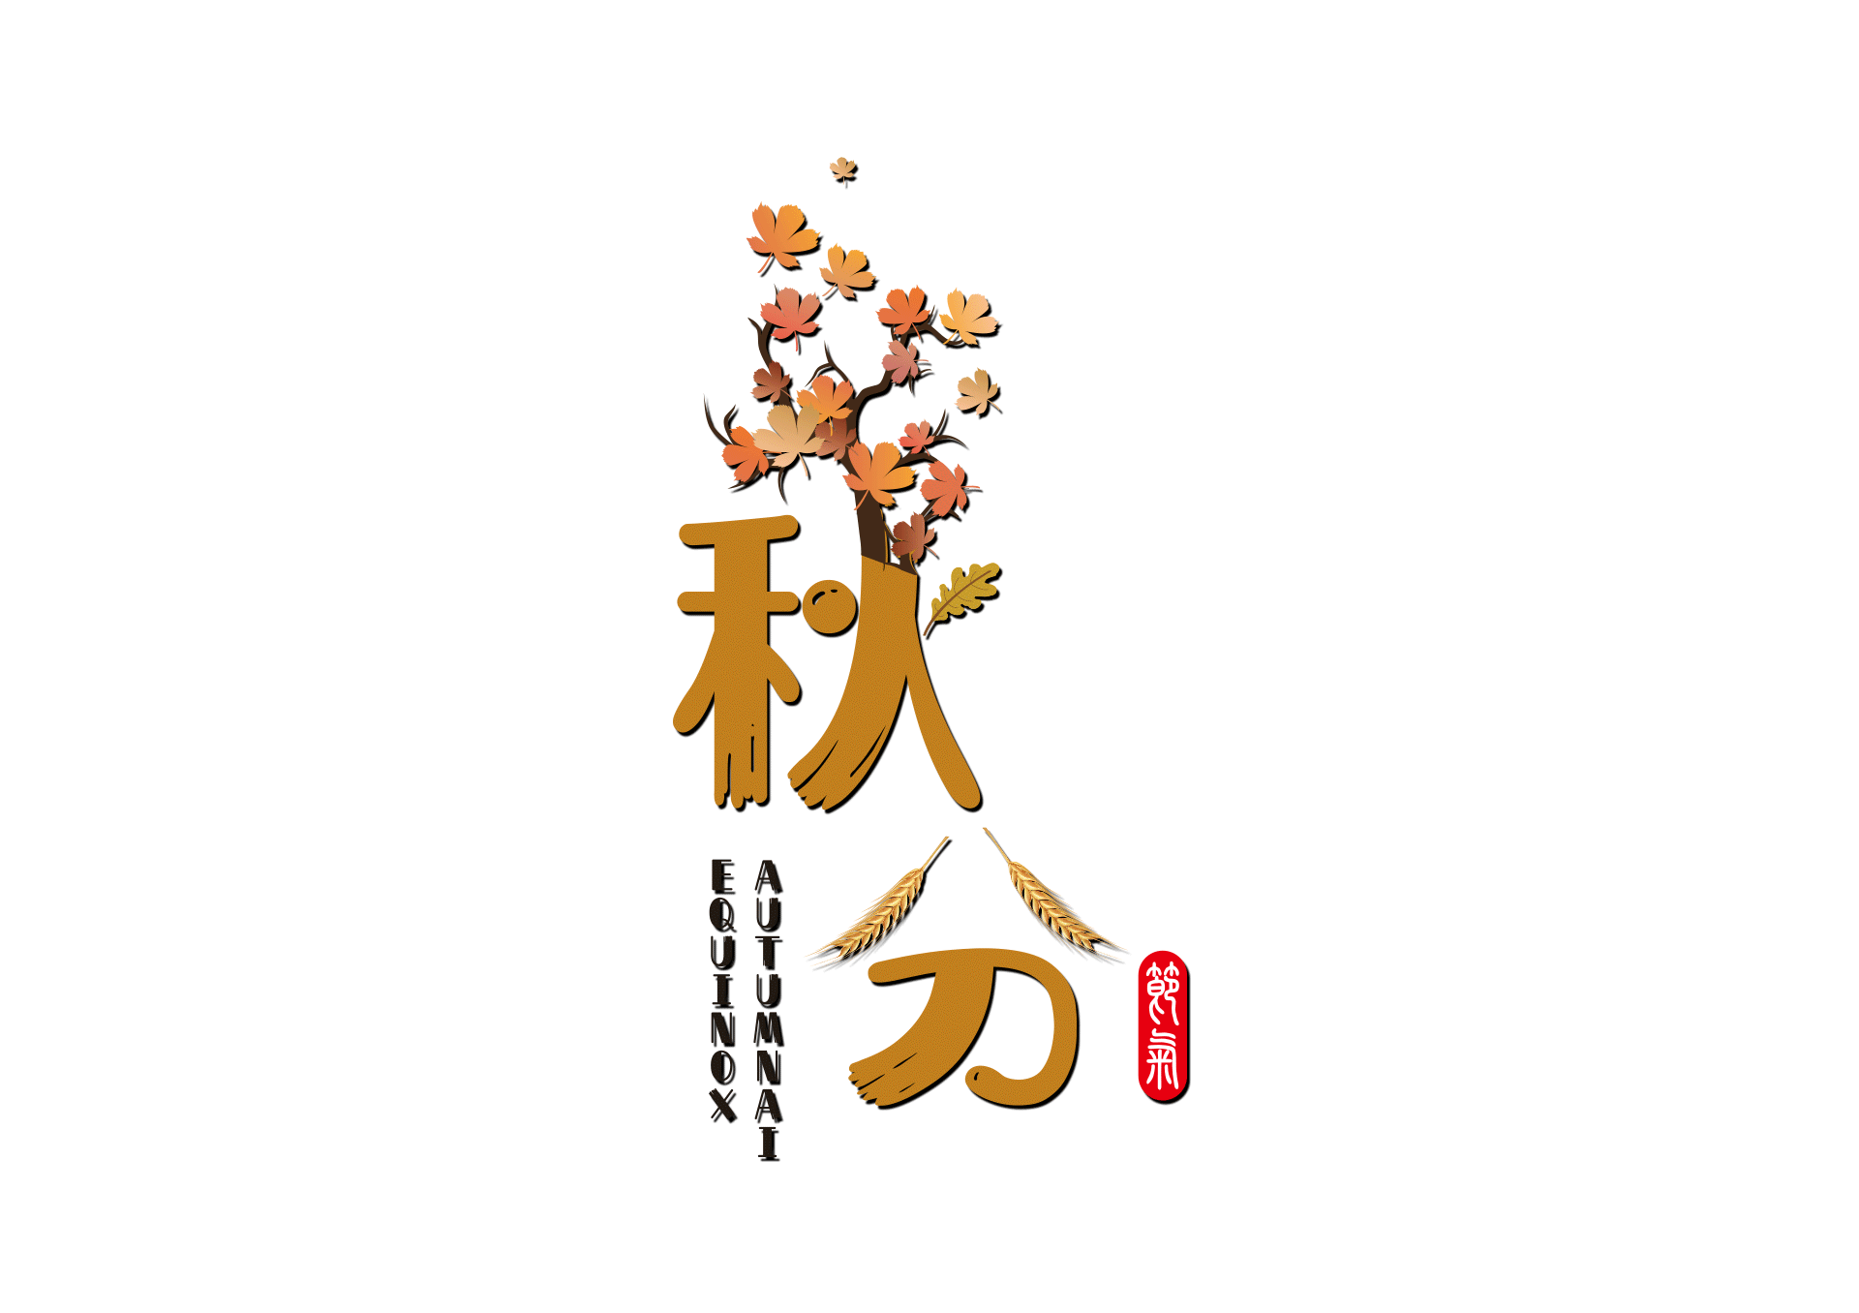
节气介绍
秋分过后，太阳直射点继续由赤道向南半球推移，北半球各地开始昼短夜长，即一天之内白昼开始短于黑夜；南半球相反。故秋分也称降分。而在南北两极，秋分这一天，太阳整日都在地平线上。此后，随着太阳直射点的继续南移，北极附近开始为期6个月的极夜，范围逐渐扩大再缩小；南极附近开始为期6个月的极昼，范围逐渐扩大再缩小。
节气介绍
秋分时节，我国大部分地区已经进入凉爽的秋季。
南下的冷空气与逐渐衰减的暖湿空气相遇，产生一次次的降水，气温也一次次地下降。
节气介绍

Slide 8
第二章
气候特点
秋分是我们传统农历二十四节气中的第十六个节气，秋分的三候是：“一候雷始收声，二候蛰虫坯户，三候水始涸”。秋分作为“二分”之一，自古便受到从官方到民间的重视，也形成了丰富的节气民俗，包括祭祀、饮食、出行娱乐等方面。

Slide 9
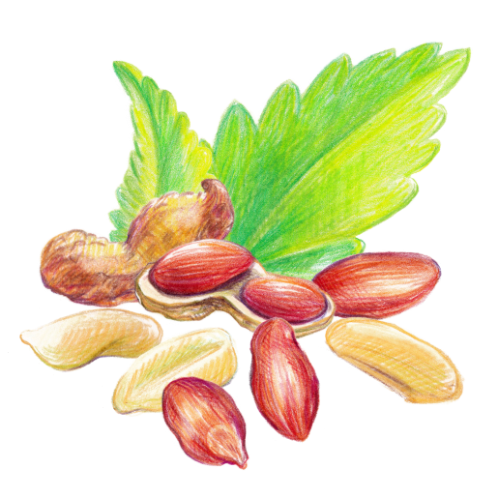
气候特点
冬至日，太阳直射南回归线，北半球各地白昼最短，随后太阳直射点开始北移，北半球各地白昼越来越长。春分过后，太阳直射点移到北半球，北半球开始白昼长于黑夜。
到了夏至日，太阳直射北回归线，北半球各地白昼最长，随后太阳直射点开始南移，北半球各地白昼越来越短。秋分过后，太阳直射点移到到南半球，北半球开始白昼短于黑夜。
北半球各地从冬至开始白昼越来越长，但是从春分开始白昼比黑夜长；从夏至那天开始白昼越来越短，但是从秋分开始白昼比黑夜短。

Slide 10
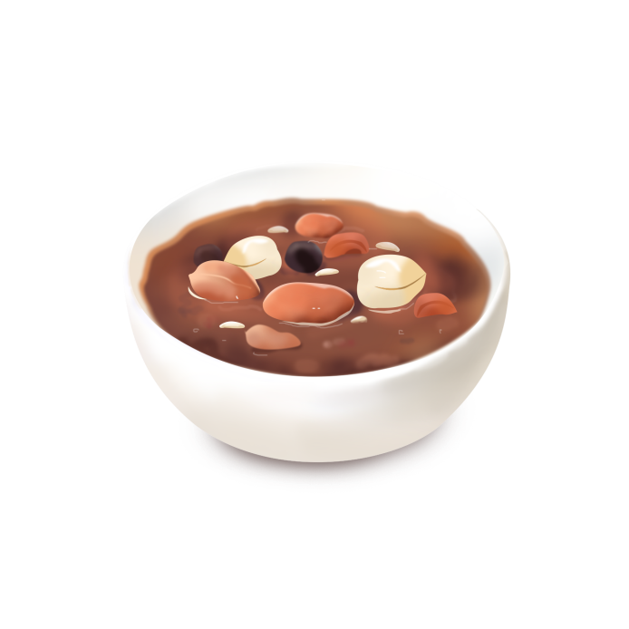
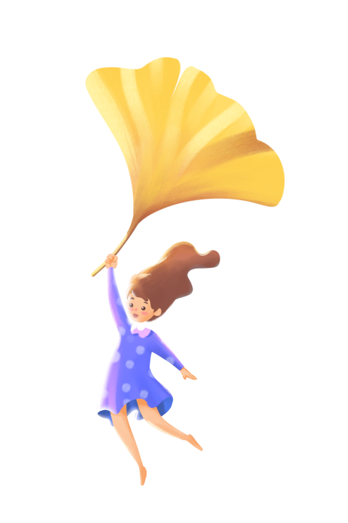
气候特点
秋分曾是传统的“祭月节”，中秋节由秋夕祭月演变而来。古时有“春祭日，秋祭月”的民俗活动。秋分曾是传统的“祭月节”。
祭月，在我国是一种十分古老的习俗，实际上是古人对“月神”的一种崇拜活动。在古代有“秋暮夕月”的习俗。夕月，即祭拜月神。设大香案，摆上月饼、西瓜、苹果、红枣、李子、葡萄等祭品。在月下，将“月神”牌位放在月亮的那个方向，红烛高燃，全家人依次拜祭月亮，祈求福佑。

Slide 11
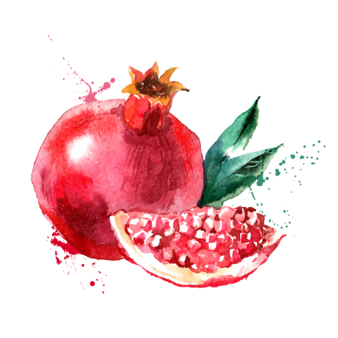
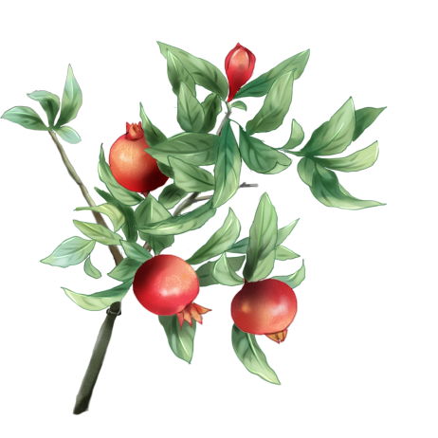
气候特点
“秋菜”是一种野苋菜，乡人称之为“秋碧蒿”
秋分是踏秋的正式开始。在岭南地区，昔日四邑（现在加上鹤山为五邑）的开平苍城镇的谢姓，有个不成节的习俗，叫做“秋分吃秋菜”。
秋分是踏秋的正式开始。在岭南地区，昔日四邑（现在加上鹤山为五邑）的开平苍城镇的谢姓，有个不成节的习俗，叫做“秋分吃秋菜”。
节日PPT模板 http:// www.PPT818.com/jieri/

Slide 12
第三章
美食习俗
秋分是我们传统农历二十四节气中的第十六个节气，秋分的三候是：“一候雷始收声，二候蛰虫坯户，三候水始涸”。秋分作为“二分”之一，自古便受到从官方到民间的重视，也形成了丰富的节气民俗，包括祭祀、饮食、出行娱乐等方面。

Slide 13
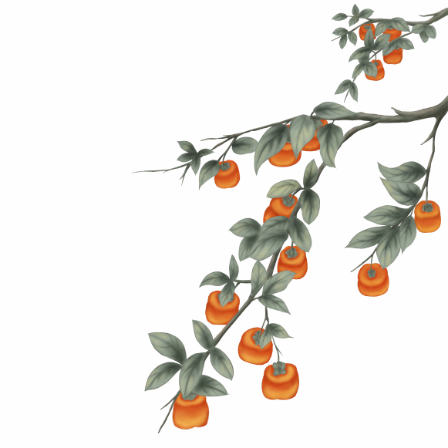
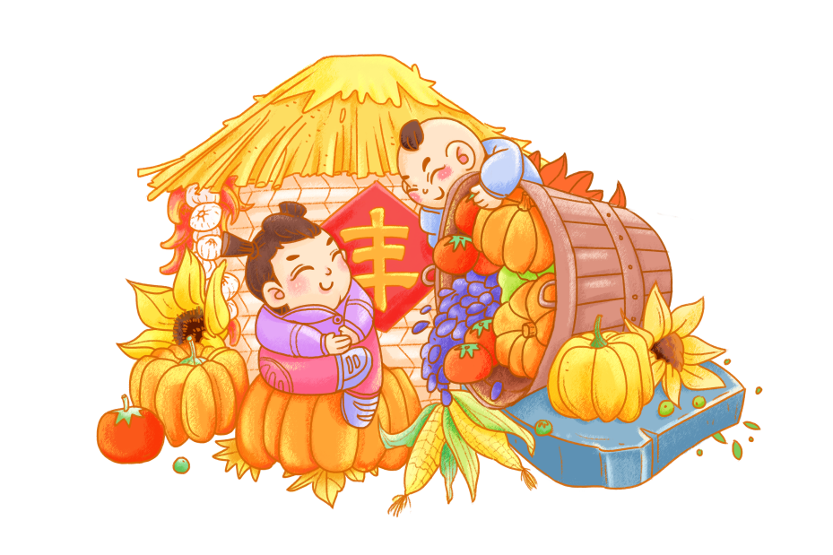
美食习俗
秋分随之即到，其时便出现挨家送秋牛图的。其图是把二开红纸或黄纸印上全年农历节气，还要印上农夫耕田图样，名曰“秋牛图”。
野苋菜含有多种营养成分。丰富的胡萝卜素、维生素C有助于增强人体免疫功能，提高人体抗癌作用。

Slide 14
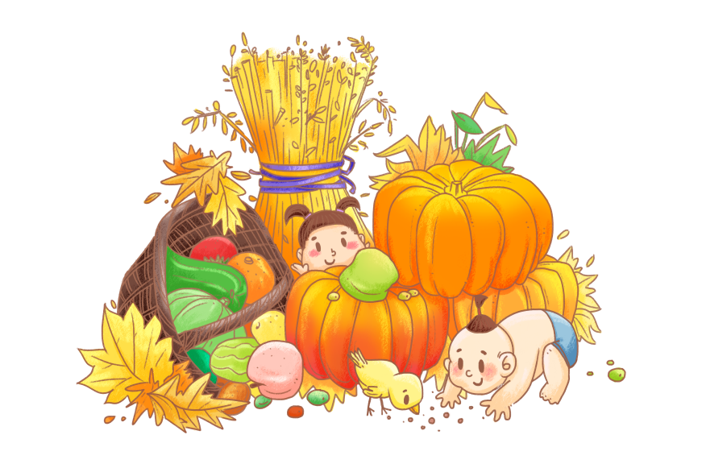
美食习俗
立秋”是秋季的开始
秋分这一天农民都按习俗放假，每家都要吃汤圆，而且还要把不用包心的汤圆十多个或二三十个煮好，用细竹叉扦着置于室外田边地坎，名曰粘雀子嘴，免得雀子来破坏庄稼。
希望用汤圆将麻雀的嘴粘住当然只是农民朋友的美好想象和愿望，不过这其中也说明了一个道理，那就是汤圆的黏性比较大，不易消化，不宜多食。
到“霜降”为秋季终止

Slide 15
美食习俗
秋季，自然界的阳气由疏泄趋附向收敛、闭藏，起居作息要相应调整，《素问·四气调神大论》曰：“秋三月，早卧早起，与鸡俱兴。”
早卧以顺应阴精的收藏，以养“收”气；早起以顺应阳气的舒长，使肺气得以舒展。
秋季，自然界的阳气由疏泄趋附向收敛、闭藏，起居作息要相应调整，《素问·四气调神大论》曰：“秋三月，早卧早起，与鸡俱兴。”
早卧以顺应阴精的收藏，以养“收”气；早起以顺应阳气的舒长，使肺气得以舒展。

Slide 16
第四章
文彦记载
秋分是我们传统农历二十四节气中的第十六个节气，秋分的三候是：“一候雷始收声，二候蛰虫坯户，三候水始涸”。秋分作为“二分”之一，自古便受到从官方到民间的重视，也形成了丰富的节气民俗，包括祭祀、饮食、出行娱乐等方面。

Slide 17
文彦记载
在饮食摄养上，因秋属肺金，酸味收敛补肺，辛味发散泻肺，所以秋日宜收不宜散，要尽量少食葱、姜等辛味之品，适当多食酸味甘润的果蔬。
同时秋燥津液易伤，引起咽、鼻、唇干燥及干咳、声嘶、皮肤干裂、大便燥结等燥症，宜多选用甘寒滋润之品，如百合、银耳、淮山、秋梨、莲藕、柿子、芝麻、鸭肉等，以润肺生津、养阴清燥。

Slide 18
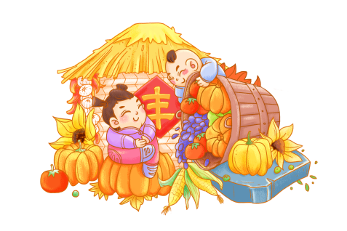
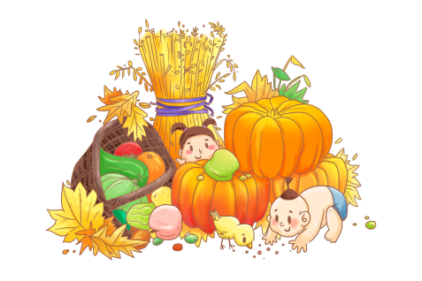
文彦记载
秋季降温快的特点，使得秋收、秋耕、秋种的“三秋”大忙显得格外紧张。秋分棉花吐絮，烟叶也由绿变黄，正是收获的大好时机。
秋季降温快的特点，使得秋收、秋耕、秋种的“三秋”大忙显得格外紧张。秋分棉花吐絮，烟叶也由绿变黄，正是收获的大好时机。
秋季降温快的特点，使得秋收、秋耕、秋种的“三秋”大忙显得格外紧张。秋分棉花吐絮，烟叶也由绿变黄，正是收获的大好时机。

Slide 19
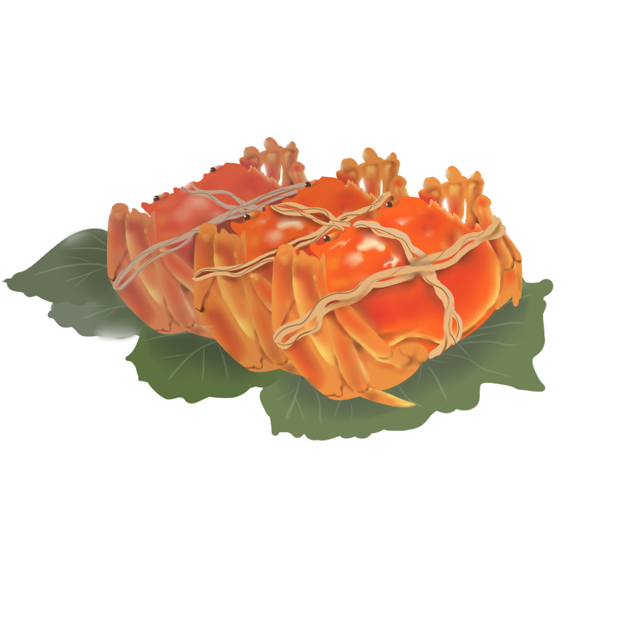
文彦记载
秋季降温快的特点，使得秋收、秋耕、秋种的“三秋”大忙显得格外紧张。
秋分棉花吐絮，烟叶也由绿变黄，正是收获的大好时机。华北地区已开始播种冬麦，长江流域及南部广大地区正忙着晚稻的收割，抢晴耕翻土地，准备油菜播种。秋分时节的干旱少雨或连绵阴雨是影响“三秋”正常进行的主要不利因素，特别是连阴雨会使即将到手的作物倒伏、霉烂或发芽，造成严重损失。

Slide 20
感谢您的观看
汇报人：第一PPT 时间：20XX

